Slide 1
项目3 发动机配气机构的检测与维修
任务1 正时机构的检测与维修
《发动机机械检测与维修》

Slide 2
知识目标：
• 了解正时机构的结构和作用
• 掌握正时机构正时的含义。

Slide 3
技能要求：
• 能规范拆装正时机构；
• 能规范检查正时皮带及其附件；
• 能根据正时机构部件分析检查结果，并得出维修结论。

Slide 4
【任务学习】
1.1正时机构的拆解
1.1.1正时机构的作用
正时是发动机配气机构的重要组成部分，通过与曲轴的连接并配合一定的传动比来保证进、排气时间的准确。通常由正时皮带、张紧轮、张紧器、水泵等附件组成。正时张紧器是推动张紧轮从而张紧正时皮带的。这也就是通常说的正时附件，不同的车型会有不同的附件组成，但其功能都是一样的。正时的作用就是当发动机运转时，活塞的行程、气门的开启与关闭、点火的顺序，在“正时”的连接作用下，时刻要保持“同步”运转。通过发动机的正时机构，让每个气缸正好做到：活塞向上正好到上止点时、气门正好关闭、火花塞正好点火。

Slide 5
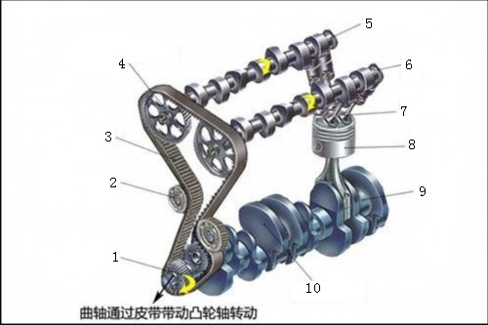
【任务学习】
1.1.2 配气机构
配气机构的作用是根据发动机工作循环和点火次序，适时地开启和关闭各缸的进、排气门，使纯净空气或空气与燃油的混合气及时地进入气缸，废气及时地排出。
配气机构总体组成，以顶置双凸轮轴齿形皮带传动的配气机构为例，如图3.1.1所示，气门组件；气门驱动机构；凸轮轴；凸轮轴传动机构。

Slide 6
【任务学习】
1.2正时皮带的检查与维修
1.2.1正时皮带的功用
正时皮带的作用是连接曲轴与凸轮，以一定的传动比传递动力，同时保证进、排气时间的准确，上部连接是发动机缸盖的正时轮，下部连接是曲轴正时轮；正时轮连接的是凸轮轴，在凸轮轴上有凸轮，与凸轮相接触的是气门摇臂，气门摇臂通过正时皮带带来的动力产生压力来顶开气门；当凸轮轴上的凸轮凸峰顶起进气门时，雾化的汽油进入缸体；顶起排气门时，废气排出缸体；当凸轮轴上的凸轮基圆部位接触气门摇臂时，进气门、排气门都关闭，火花塞跳火，点燃可燃混合气，推动活塞作功产生动力。

Slide 7
【任务学习】
1.2.2正时皮带的装配关系
正时皮带是发动机配气系统的重要组成部分，通过与曲轴的连接并配合一定的传动比来保证进、排气时间的准确。
1.2.3正时皮带的使用注意事项
正时皮带属于耗损品，而且正时皮带一旦断裂，极有可能导致气门与活塞撞击而造成严重毁损，所以正时皮带一定要依据原厂指定的里程或时间更换。正时皮带属于橡胶部件，随着发动机工作时间的增加，正时皮带和正时皮带的附件，会发生磨损或老化。因此，凡装有正时皮带的发动机，需在规定的周期内定期更换正时皮带及附件。

Slide 8
【任务学习】
1.2.4正时皮带的定期维护
检查皮带的张紧度、张紧轮以及水泵的状况，发现问题要及时更换或调整；查看皮带齿是否有磨损和剪切，皮带侧壁有无裂纹，皮带背面有无裂纹，有无被油脂、冷却液浸泡的痕迹，如果有上述任何一种现象，都应该更换正时皮带。如果检查正时皮带和附属件状态良好，要用压缩空气清理干净正时皮带护罩内的杂质，以延长皮带的使用寿命。

Slide 9
【任务学习】
1.2.5正时皮带破裂对发动机的影响
正时皮带破裂时，如果皮带被咬住，那么气门停在打开状态，同时发动机停止运转；破裂时如果发动机是空转，就意味着在行程顶部的活塞与张开的气门之间存有空隙。这两种情况下的破裂，损坏的只是正时皮带本身。但是，如果发动机是“过盈配合”设计，活塞和气门占据着相同空间，它们之间没有间隙，那么很快就会损坏其他部件，如气门被弯曲，活塞受冲压等。

Slide 10
项目3 发动机配气机构的检测与维修
任务2 气门机构的检测与维修
《发动机机械检测与维修》

Slide 11
知识目标：
• 理解气门机构的结构和作用；
• 理解气门组件的结构和作用；
• 掌握气门组件的组成。

Slide 12
技能要求：
• 能规范拆装气门机构；
• 能规范拆装气门组件；
• 能根据气门间隙检查结果，并得出维修结论。

Slide 13
【任务学习】
2.1气门间隙的检测及维修
2.1.1气门机构的功用
气门机构的功用是控制发动机进、排气过程，按照气缸的工作顺序和工作循环的要求，准时地开闭进、排气门向气缸供给可燃混合气（汽油机）或新鲜空气（柴油机）并及时排出废气。设计要求进饱排空，并且当进、排气门关闭时，保证气缸密封。曲柄连杆机构往复运动变成旋转运动并输出动力；而气门机构旋转运动变成往复运动并消耗发动机动力。顶置式凸轮轴，凸轮轴布置在气缸盖上，传动链短，运动件少，机构刚度大，适合高速机。

Slide 14
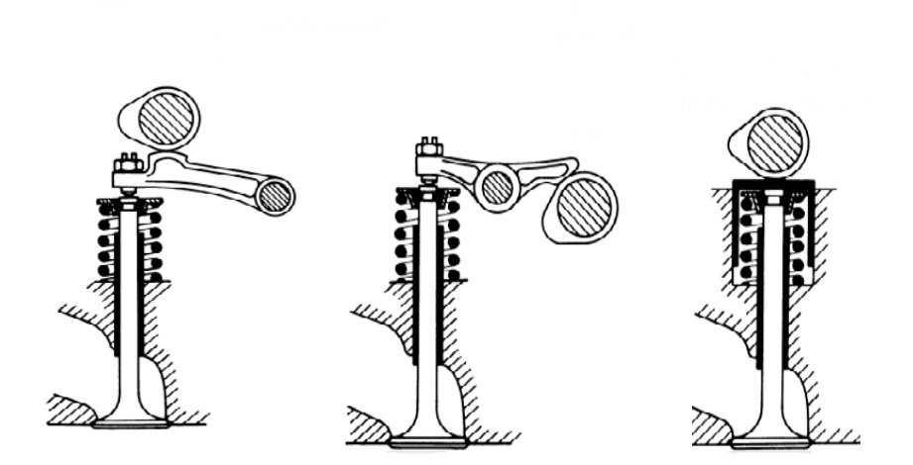
【任务学习】
2.1.1气门机构的功用

Slide 15
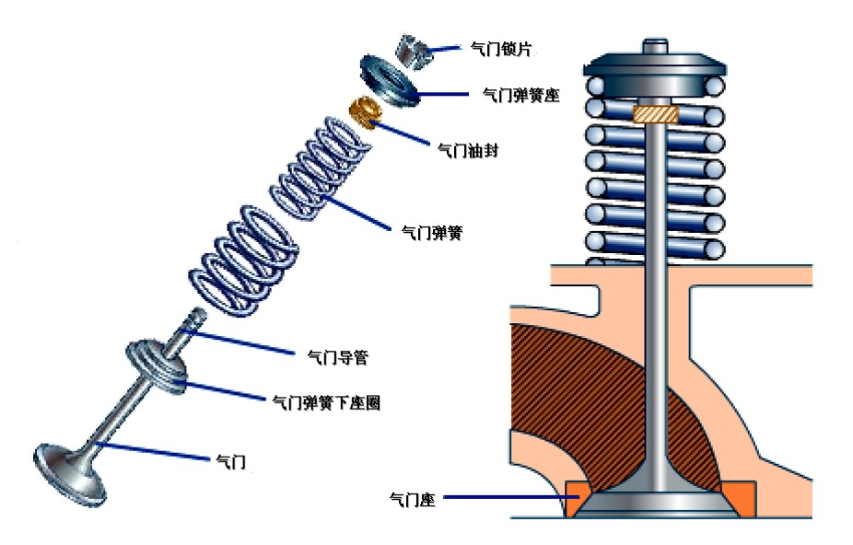
【任务学习】
2.1.2 气门机构组成
气门机构由气门组件、气门传动两部分组成。气门组件有气门锁片、气门弹簧座、气门油封、气门弹簧、气门导管、气门弹簧下座圈、气门等。气门传动有进排气凸轮轴、挺柱等。

Slide 16
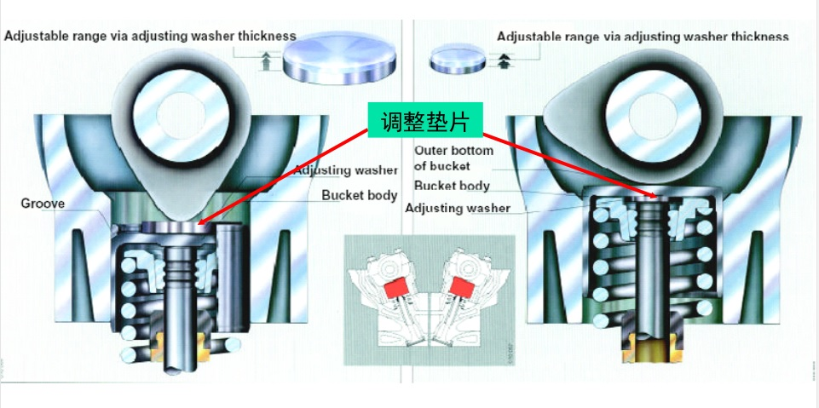
【任务学习】
2.1.3气门间隙及其检查
气门间隙是在发动机在冷态下，气门完全关闭时，气门杆未端与传动件（或直动式凸轮与挺柱）之间的间隙。给热膨胀留有余地，保证气门密封。气门间隙不能过大、过小，要适当。

Slide 17
【任务学习】
2.2气门组件的拆解
2.2.1气门
气门的工作条件，高温（进：300～400°C，排：600～800 °C）、高压，落座冲击，润滑困难，高温气体中有腐蚀性成分。要求要有足够的强度、刚度、耐磨、耐高温、耐腐蚀、耐冲击。材料要求进气门合金钢（铬钢或镍铬等）；排气门耐热合金钢（硅铬钢等）。

Slide 18
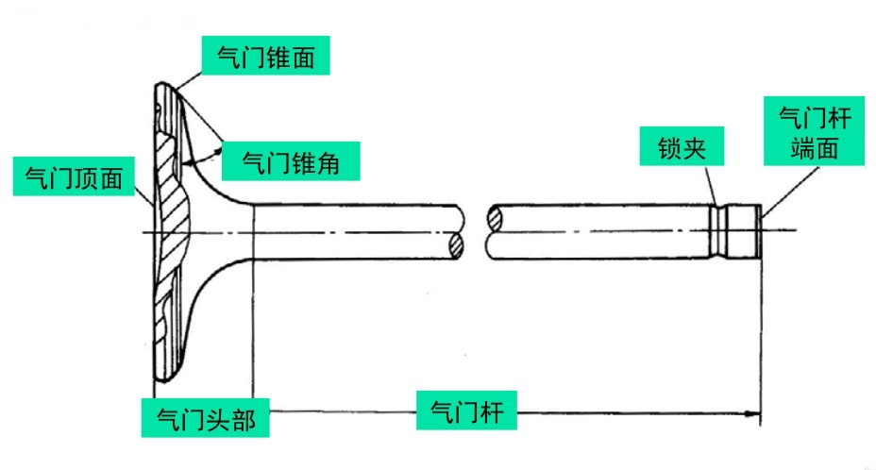
【任务学习】
2.2.2气门结构
气门锥角一般45°，顶面形状平顶：结构简单，制造容易，吸热面积小，质量小，进排气门均有采用。凹顶：质量小；喇叭型顶头部与杆部流线过渡，进气阻力小，适用于进气门。但顶部受热面积大，不适合于排气门。

Slide 19
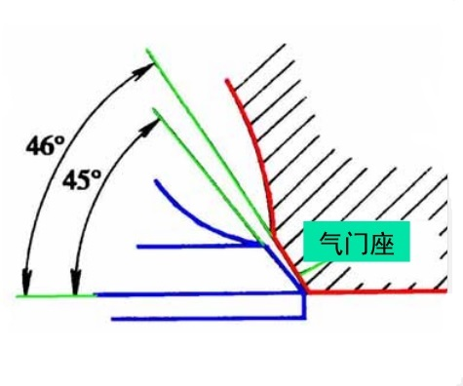
【任务学习】
2.2.3气门座
气门座与气门头部锥面配合密封气缸，气门头部的热量经过气门座往外传热。气门座的锥角一般比气门锥角大0.5～1°，以利密封。多数发动机采用气门座圈（合金铸铁、粉末冶金或奥氏体钢）镶嵌在缸盖上。有些铸铁缸盖不用气门座圈，直接在缸盖上加工出气门座。

Slide 20
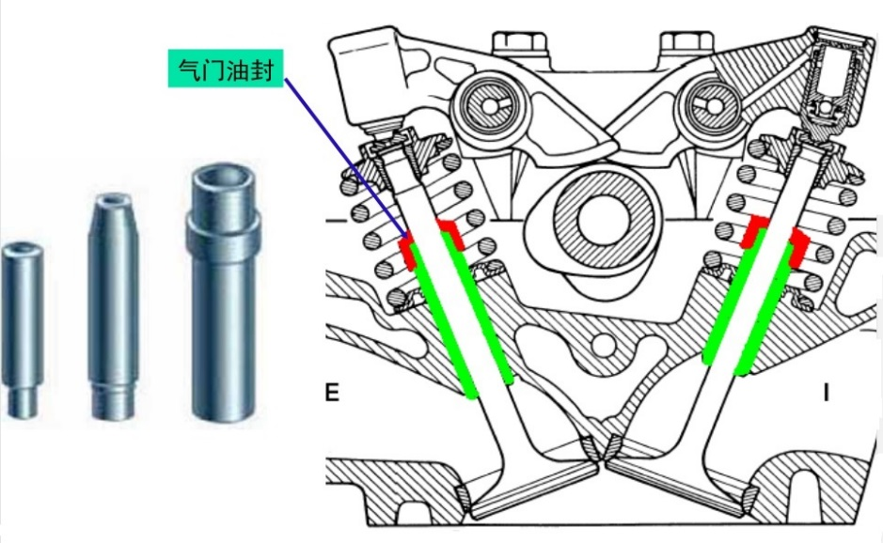
【任务学习】
2.2.4气门导管
气门导管的作用是导向，保证气门作直线往复运动。导热，气门头部传给杆身的热量，通过气缸盖传出去。气门杆与导管孔之间的润滑靠气门机构工作时飞溅的机油，但油不能过多，要加气门油封。气门导管用灰铁、球铁或粉末冶金制造，过盈压入缸盖导管孔。

Slide 21
【任务学习】
2.2.5气门弹簧
保证气门关闭时与气门座圈贴合密封，使气门运动始终受凸轮控制。气门弹簧一般为等螺距螺旋弹簧，多数发动机每个气门采用一个或两个弹簧。共振问题。用两个弹簧时，它们直径不同，旋向不同，同心地装入，可以提高气门弹簧工作可靠性，防止共振，而且当一根弹簧折断时，另一根弹簧还可以维持工作。变刚度弹簧、变螺距、锥形，由于螺旋弹簧的作用，一般气门能够缓慢旋转。
2.2.6弹簧座和锁夹
弹簧座：承受弹簧力并将通过锁夹传给气门杆。锁夹：连接气门杆和气门弹簧座，有多种型式。

Slide 22
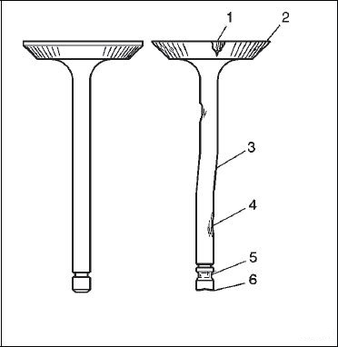
【任务学习】
2.3气门组件的检测与维修
2.3.1气门的目视检查程序
检查气门头到气门杆是否有以下状况：气门座部位点蚀（图中1）；气门余量厚度不足 （图中2）；气门杆弯曲（图中3）；气门杆点蚀或严重磨损（图中4）；气门锁片槽磨损（图中5）；气门杆顶端磨损（图中6）。如果存在前述任一状况，则更换气门。

Slide 23
【任务学习】
2.3.2气门的测量和修整概述
正确的气门维修对发动机性能至关重要,因此，必须遵守所有测量程序细节以识别不符合规格的部件,如果测量程序显示必须修整气门或气门座，在修整后执行测量程序是至关重要的。

Slide 24
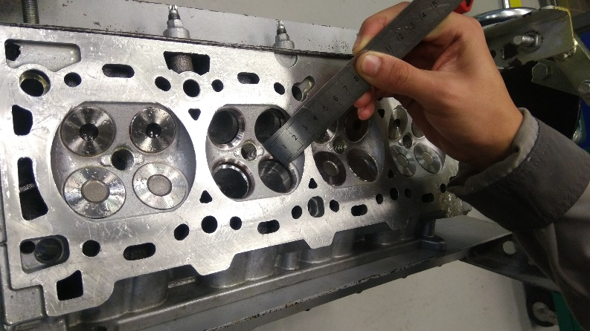
【任务学习】
2.3.3气门座宽度的测量程序
用适当的标尺测量气缸盖中的气门座宽度。

Slide 25
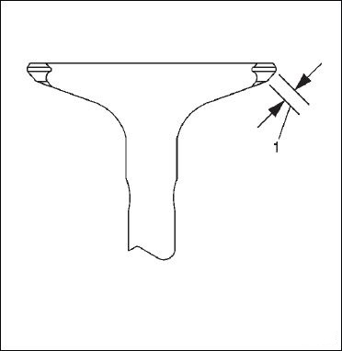
【任务学习】
用适当的标尺在气门锥面（图中1）上测量气门座宽度，注意气门座接触面至少要距离气门外径（余量）0.5毫米（0.020英寸），如果接触区域距离边缘太近，则必须修整气门座以使接触区域远离边缘。

Slide 26
【任务学习】
2.3.4气门座圆度的测量程序
将锥形导向杆安装到导管上，并将千分表连接到导向杆上，用千分表测量气门座圆度，导向杆安装到导管上时，导向杆应略微卡紧，必须使用尺寸正确的导向杆，切勿使用可调直径的导向杆，可调式导向杆会损坏气门导管。
将测量值与规定值作比较，查阅“发动机机械规格（1.6升 LDE）”。
如果气门座圆度超出规格，必须使用“气门和气门座修整程序”研磨气门和气门座。
如使用的是新气门，气门座圆度必须在0.05毫米（0.002英寸）内。

Slide 27
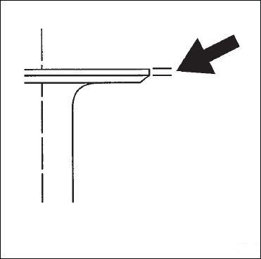
【任务学习】
2.3.5气门余量的测量程序
用适当的标尺测量气门余量
参考本节中的气门余量最小值规格，并将其与测量值作比较。
若气门余量超过规格，更换气门。
如果气门余量符合规格且不需要研磨，则按照“气门对气门座同心度的测量程序”测试气门的气门座同心度。

Slide 28
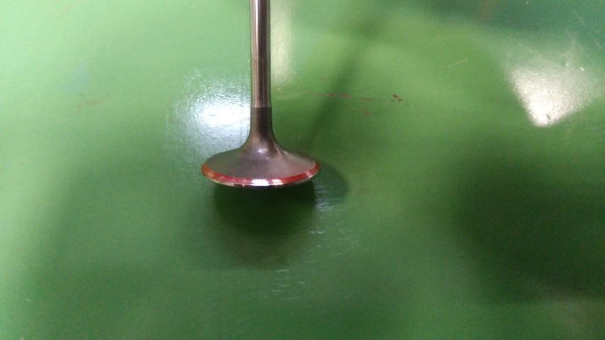
【任务学习】
2.3.6气门对气门座同心度的测量程序
检查气门对气门座同心度，确定气门和气门座是否正常密封；必须测量气门锥面和气门座以确保气门正常密封。

Slide 29
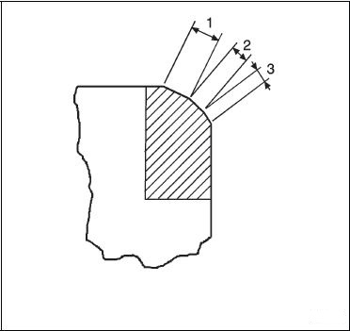
【任务学习】
2.3.7气门和气门座的修整程序
如果气门座宽度、圆度或同心度超出规格，您必须研磨气门座，以便确保适当的散热量并防止气门座上形成积碳，如果需要修整气门座，则必须修整气门锥面，除非使用新的气门。

Slide 30
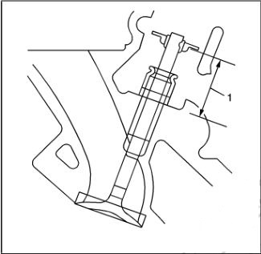
【任务学习】
2.3.8气门杆高度的测量程序
将气门安装到气门导管中。
确保气门在气缸盖的气门座上就位。
安装气门杆油封。
安装气门弹簧座和气门杆锁片。
测量气缸盖至气门弹簧座底部之间的距离（图中1），查阅“发动机机械规格（1.6升 LDE）”。

Slide 31
【任务学习】
2.3.9气门弹簧的检查与测量
用溶剂清洁气门弹簧，佩戴安全眼镜，以免损伤眼睛。
用压缩空气吹干气门弹簧。
检查气门弹簧是否有弹簧圈破裂或弹簧圈末端破裂。
使用GE-22738-B测试仪测量气门弹簧张力，参见“发动机机械规格（1.6升 LDE）”。
若发现气门弹簧负载过低，更换气门弹簧。不得使用垫片增加弹簧负载，若使用垫片，气门弹簧可能在凸轮轴凸轮到达升程顶点前就压缩到底。

